Slide 1
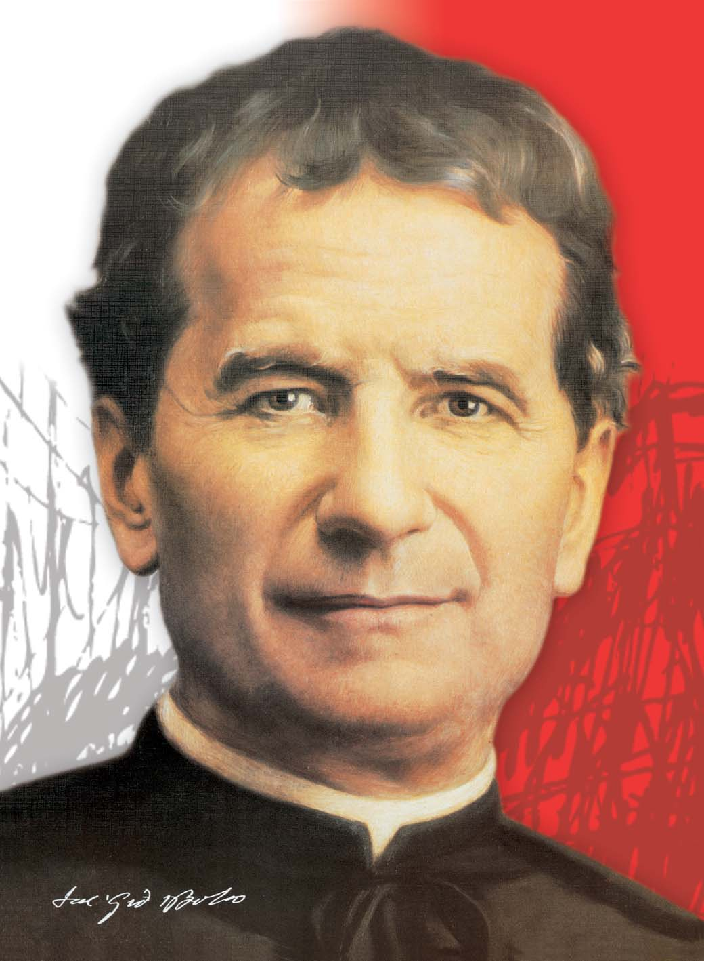
Një ëndërr vendimtare
ORATORI DON BOSKO
8 janar
Pregatitje per Festen e Don Boskos

Slide 2
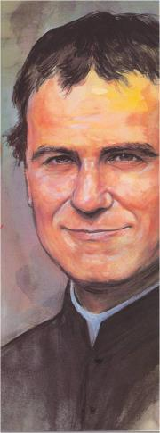
Zoti im i dashur, ata djem kanë qenë një provokim dhe një sfidë, nuk i kam harruar kurrë, ndonjërin prej tyre madje më duket se e njoh, se e kam takuar.
Janë vetëm, dhe më japin trishtim, në grumbullin e egër ndihen të fortë, por vazhdojnë të jenë të trishtuar. Dhe të vetëm. Më udhëhiq jo për të gjetur fjalën e duhur, por derën e zemrës nëpërmjet të cilës të mund të hyj.

Slide 3
Që të mund t’i dua
duke i bërë të ndihen të rëndësishëm,
jo për t’ua gënjyer mendjen, për t’i pështjelluar, por sepse të rëndësishëm janë për ty.
Kur të kuptoj se me ty, o Zot i dashur, duhet të merrem dhe prej teje të druaj, takimi me ta do të jetë i lirë dhe i gëzueshëm.
Sepse nuk më presin mua,
të presin ty.

Slide 4
Don Bosko, do të donim të gjithë të mund të themi se jeta jonë ka pasur “një pikë fillimi” dhe se prej atij çasti e më tej është bërë plani që Hyji kishte enduar për mua. Do të donim jo të takonim mësues të rremë që na tregojnë rrugë të cilat pastaj nuk çojnë në asnjë vend. Na bëj të aftë ta dëgjojmë atë zë që na bën bashkëbisedues të vëmendshëm dhe protagonistë të jetës sonë.

Slide 5
* Don Bosko, e ardhmja është burim shqetësimi për të rinjtë dhe shkurajimi për të rriturit. Kështu humbet përmasa e saj e risisë, e kuptimit të ri të gjërave, e angazhimit që me të vërtetë diçka të mund të ndryshojë. Shoqëroji përsëri e gjithmonë të rinjtë dhe edukatorët e tyre që të kërkojnë me optimizëm plane të reja e konkrete, shenja ndryshimesh të mundshme.

Slide 6
* Don Bosko, guximi dhe angazhimi shkojnë së bashku me respektin, dashamirësinë dhe miqësitë e dobishme e të shëndosha. Kështu edhe ëndrrat bëhen të mundura. Sa të rinj janë të vetëm në mes të kaq shumë njerëzve! Na ndihmo si edukatorë që të kemi guximin t’i përballojmë ato vetmi të mbyllura dhe të jemi bartës të një mesazhi të bukur miqësie e besimi.

Slide 7
Mesazh
Shumë të dashur, don Bosko ka qenë i madh që kur ishte i vogël, dhe këtë ju e keni kuptuar. Ka ndjekur shtytjen e zemrës për t’i zënë besë jo vetëm vetvetes, por Hyjit. Kjo është siguria që ju ka dhënë kur e keni takuar. Duke i besuar Hyjit, ka besuar në ju. Këtu gjendet e gjitha.

